Slide 1
ENGLESKI JEZIK ZA IT
Upute za pohađanje i polaganje kolegija
akademska godina 24./25.
Notes:
Ažurirati naziv kolegija.

Slide 2


Slide 3
Organizacija predavanja i vježbi
Nositeljica kolegija: | Tihana Banko | tihana.banko@algebra.hr
Asistentica: | Ana Gudelj | ana.gudelj@algebra.hr
Izvođenje nastave: | Predavanja | 1 sat tjedno ukupno: 15 sati
 | Vježbe | 2 sata tjedno Ukupno: 30 sati
 | UKUPNO | 3 sata tjedno PREMA RASPOREDU (65 min + pauza 10 min + 60 min)

Slide 4
Informacije o kolegiju
4 ECTS bodova = 120 sati rada studenta
  15 sati predavanja
  30 sati vježbi
  75 sati rada kod kuće
Obvezni kolegij

Slide 5
Cilj kolegija
• Naučiti koristiti ispravnu terminologiju i gramatiku engleskog jezika za korištenje u različitim poslovnim situacijama s naglaskom na IT industriju.
Pripremiti se za pohađanje drugih kolegija u sklopu ovog studijskog programa koji koriste englesku terminologiju i vještine izražavanja na engleskome jeziku.
Unaprijediti vještine korištenja engleskog jezika, koje su nužne u IT industriji. Engleski je osnovni jezik računarstva i znanje koje studenti steknu pohađanjem ovog kolegija doprinijet će ukupnim vještinama potrebnim za njihovo buduće zaposlenje.
U sklopu ovog kolegija, studenti stječu iskustvo snalaženja u poslovnim situacijama u sklopu IT industrije u pisanom i usmenom obliku.

Slide 6
Ishodi učenja
Ishod | MINIMALNI ISHODI UČENJA (po uspješnom završetku kolegija, student će moći) | ŽELJENI ISHODI UČENJA (uspješan student bi trebao moći)
I1 | Koristiti terminologiju iz stručne literature u zadanim vježbama. | Koristiti terminologiju iz stručne literature u svakodnevnoj komunikaciji.
I2 | Koristiti jednostavne gramatičke strukture engleskog jezika u zadanim vježbama. | Koristiti jednostavne gramatičke strukture engleskog jezika u svakodnevnoj komunikaciji.
I3 | Održati jednostavnu prezentaciju na engleskom jeziku koristeći jezik struke. | Održati složenu prezentaciju na engleskom jeziku o određenoj temi struke.
I4 | Integrirati stručnu terminologiju u nove kontekste na engleskome jeziku u zadanim vježbama. | Integrirati stručnu terminologiju u nove kontekste na engleskome jeziku u svakodnevnoj komunikaciji.
I5 | Koristiti složenije gramatičke strukture engleskog jezika u zadanim vježbama. | Koristiti složenije gramatičke strukture engleskog jezika u svakodnevnoj komunikaciji.
I6 | Napisati jednostavni sažetak stručnog teksta na engleskome jeziku. | Napisati iscrpan sažetak stručnog teksta na engleskome jeziku.

Slide 7
Tematske cjeline predavanja
 | TOPIC
Week 1 | Introduction to the course obligations and literature, Presentation Guidelines
Week 2 | Computer essentials - hardware
Week 3 | Inside a computer system – processing and memory
Week 4 | Input and output devices
Week 5 | Operating systems
Week 6 | Application software – word processing, spreadsheets and databases
Week 7 | Jobs in IT industry
Week 8 | Revision for the midterm exam
Week 10 | The Internet– web pages, hosting, pricing, e-commerce
Week 11 | Interactions – Enterprise social media, video conferencing, netiquette
Week 12 | Webdesign and architecture
Week 14 | Program design, computer languages and Java
Week 15 | Networks and Internet security
Week 16 | New technologies and future trends
Week 17 | Revision for the final exam

Slide 8
Tematske cjeline vježbi
 | TOPIC
Week 1 | Test on the students’ prior knowledge of English
Week 2 | Present Simple and Continuous
Week 3 | Modal verbs
Week 4 | Future forms
Week 5 | Gerunds and infinitives
Week 6 | Relative clauses
Week 7 | Past Simple and Past Continuous
Week 8 | Revision for the midterm exam
Week 10 | The Conditionals
Week 11 | The Passive Voice
Week 12 | The Present Perfect Tense
Week 14 | The Past Perfect Tense
Weeks 15 and 16 | Reported Speech
Week 17 | Revision for the final exam

Slide 9
Literatura
Obvezna:
Hill, D. (2012). English for Information Technology 2. Pearson Education ELS.
Algebra Student’s Grammar Handbook (available on IE)
Preporučena:
Remacha Esteras, S. (2008). Infotech – English for computer users. CUP Cambridge
Gourlay L., Hullock P. (2006). English for IT and the Internet.Thomson (Language Teaching Publication Series)
Marks, J. (2007). Check your English vocabulary for computers and information technology. A&C Black Publishers Ltd, London.
Olejniczak, M. (2011). English for Information Technology 1. Pearson Education ELS.
Butterfiled, A. Ngondi, G.E. & Kerr, A. (Ur.) (2016). A Dictionary of Computer Science 7th Edition. OUP.
Murphy, R. (2019). English Grammar in Use. CUP.
Dodatna:
Bernstein, J. (2018) Computers Made Easy: From Dummy to Geek. [s.l.] Independently published.
Frick, E. (2019) Information Technology Essentials: An Introduction to Information Technology. [s.l.] Frick Industries LLC.

Slide 10
Za potpis treba?
Za stjecanje prava na potpis potrebno je prisustvovati nastavi u postotku propisanom Pravilnikom o studijima i studiranju
Dolaznost na predavanja i vježbe
najmanje 50% fizičke prisutnosti na predavanjima | najmanje 60% fizičke prisutnosti na vježbama
Tko ne dobije potpis, mora sljedeće godine ponovno upisati kolegij, platiti upis kolegija te nema pravo polaganja ispita.

Slide 11
Polaganje kolegija
Kolegij ima definiranih 6 ishoda učenja koji su raspoređeni u 3 skupa ishoda učenja.
Da bi student položio kolegij mora po svakom ishodu učenja ostvariti minimalno 50% bodova raspoloživih za taj ishod učenja.
Ako student ne ostvari 50% bodova iz nekog ishoda učenja, na slijedećem roku treba opet polagati taj ishod učenja.
Metode provjeravanja skupova ishoda učenja:
  Međuispit
  Školske zadaće
  Prezentacija

Slide 12
Kako je to raspoređeno po ishodima učenja
Ishod | Međuispit | Ispit | Prezentacija | Školska zadaća | MAX
I1 | 15 |  |  | 6 | 21
I2 | 15 |  |  | 6 | 21
I3 |  |  | 6 |  | 6
I4 |  | 15 |  | 6 | 21
I5 |  | 15 |  | 6 | 21
I6 |  | 10 |  |  | 10
UKUPNO | 30 | 40 | 6 | 24 | 100

Slide 13
Ocjenjivanje
Broj osvojenih bodova | Ocjena
0,00 – 50,00 | 1 (nedovoljan)
50,01 – 58,00 | 2 (dovoljan)
58,01 – 75,00 | 3 (dobar)
75,01 – 92,00 | 4 (vrlo dobar)
92,01 – 100,00 | 5 (izvrstan)

Slide 14
Prezentacija (IU3)
Prezentacija nosi 6 bodova i obavezan je dio kolegija.
Bez održane prezentacije (koja mora biti ocjenjena s minimalno 3 boda), nije moguće položiti kolegij.
Upute za izradu prezentacije objavljene su u nastavnim materijalima u Infoeduci.
Prezentacije se održavaju na vježbama prema unaprijed dogovorenom rasporedu koji je objavljen na Ms Teams– PAZITE DA NE PROPUSTITE SVOJ TERMIN!

Slide 15
Školske zadaće
Školske zadaće su kratki testovi koji se održavaju na vježbama:
4.tjedan (21.-26.10.24.)– 6 bodova- vokabular (IU1)
7. tjedan (11.-16.11.24.) – 6 bodova – gramatika (IU2)
12. tjedan (16.-21.12.24.) – 6 bodova – gramatika (IU5)
16. tjedan (13.-18.01.25.) – 6 bodova – vokabular (IU4)
Ukoliko niste prisutni na nastavi kada se pišu školske zadaće, nije ih moguće nadoknaditi u drugom tjednu.

Slide 16
VAŽNO!
Školske zadaće nisu obavezne, ALI……
​
Broj bodova koji se odnosi na ŠZ ne omogućava studentima da polože ishod, no omogućava im najvišu ocjenu!
​
ŠZ nije moguće nadoknaditi nakon što završi nastava​

Slide 17
Sažetak (IU6)
Pisanje sažetka je zaseban ishod koji se piše za vrijeme trajanja završnog ispita.
Upute za sastavljanje sažetka bit će pravovremeno objavljene pod nastavnim materijalima u Infoeduci.​

Slide 18
Ispiti
Sukladno akademskom kalendaru 2024./25. ispitni rokovi su:
25.11.-30.11.2024. - MEĐUISPIT
27.1.-15.2.2025.- ISPIT

Slide 19
VAŽNO je pratiti sve obavijesti i podsjetnike na IE te poštivati sve dogovorene rokove!

Slide 20
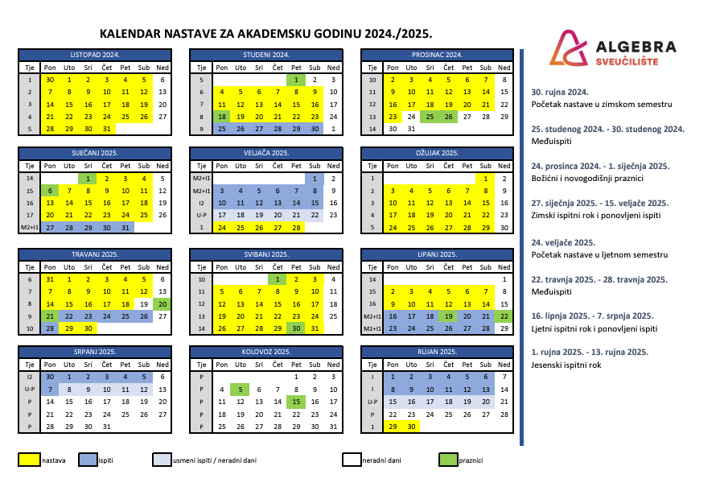

Slide 21
Akademski standard ponašanja
  U komunikaciji (pisanoj i usmenoj) pridržavati se pravila poslovne komunikacije primjerene akademskoj razini.
  Potrebno je držati se jasno definiranih rokova za predaju zadataka (prezentacija).
  Svaki zadatak, zadaća, projekt i sl. predan poslije definiranog roka neće se bodovati ili ocijeniti.
Samo oni studenti koji mogu potvrditi svoje pohađanje, smatrat će se
prisutnima.​
Potpisivanje drugih studenata ili prijavljivanje njihovom karticom
nije dopušteno i može biti predmet stegovnog postupka. Nastavnik
će obrisati prisustvo ako utvrdi da je student prijavljen, a da nije
prisutan na nastavi.

Slide 22
Pravila ponašanja na nastavi – fizička prisutnost
  Na nastavu se dolazi na vrijeme.
  Pri ulasku u učionicu student prilazi do stola i prijavljuje se na nastavu karticom te sjeda na dostupno mjesto za rad.
  Ometanje nastave i neaktivno sudjelovanje na nastavi nije dozvoljeno.
    Repetitivno kršenje ovog pravila sankcionira se prijavom Stegovnom povjerenstvu.

Slide 23
Ispiti
Na svakom kolegiju vrijedi pravilo 3 + 1
  To znači da student mora položiti ispit iz najviše 4 izlaska
    3 redovna izlaska – Uključena u cijenu školarine
    1 izvanredni izlazak – Odlukom o naknadi troškova 4. prijava ispita se naplaćuje!
  Vremenski rok za položiti ispit je 12 mjeseci od dana upisa kolegija
  Ako student u 12 mjeseci ne položi kolegij, mora ponovno upisati kolegij te ponovno polagati sve ishode učenja kako je definirano kolegijem.
Vodite računa o rokovima prijave i odjave ispita na IE
  Ako niste prijavili ispit na vrijeme, ne možete pristupiti ni pismenom niti usmenom dijelu.
  Ako je student prijavio više ispitnih rokova iz istog kolegija, pri dobivanju ocjene kojom je zadovoljan, dužan je odjaviti svaki sljedeći rok koji je iz tog kolegija prijavio. U suprotnom, studentu se u Infoeduku unosi nedovoljan (1).

Slide 24
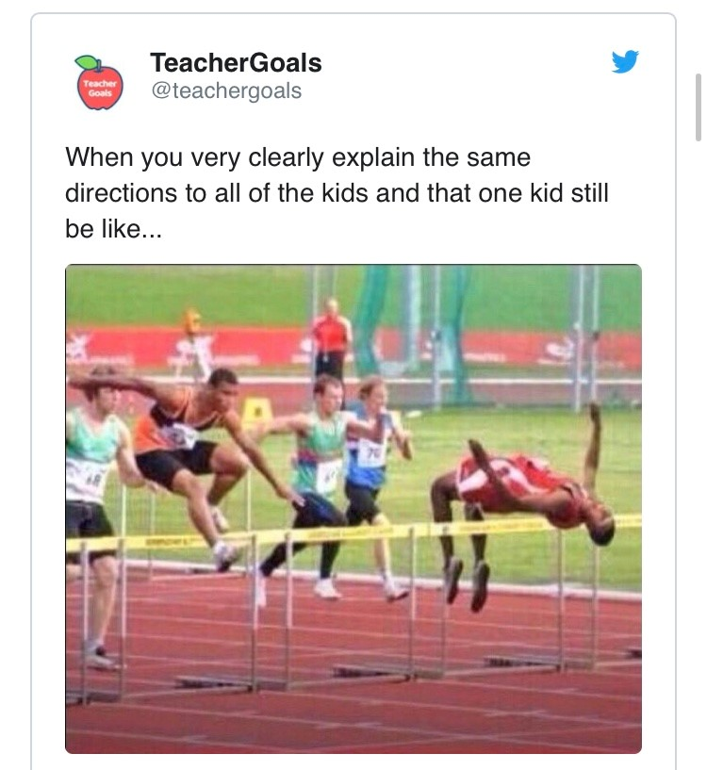
Sva pravila su jednaka za sve studente
U slučaju nedovoljne dolaznosti
→ ne možete dobiti potpis → ponovno upisujete kolegij iduće godine
2. U slučaju nedostatka bodova za
prolaz na ispitu
→ ne žicati bodove → ponovno prijaviti ispit → naučiti → bolje ga napisati
3. U slučaju nedostatka bodova za višu ocjenu → pročitajte pod 2☺

Slide 25


Food for thought:
QUOTES ABOUT LANGUAGE LEARNING

Slide 26
Break a leg!
#neverstoplearning

